Slide 1
Similaridade Textual

Slide 2
Tópicos
Similaridade Textual
Jaccard
Cosseno
Euclidiana
WMD

Slide 3
O que é similaridade de texto?
Informa o quão "próximos" são dois textos no significado (semelhança semântica) ou na forma da escrita (semelhança lexical)
Exemplo:
O gato comeu o rato
O rato comeu a comida do gato
O quão próximas são essas frases?

Slide 4
Onde é usado?
Máquina de busca
Exemplo: StackOverflow precisa determinar se uma pergunta já foi realizada antes
Assuntos Burocráticos
Ajuda a reduzir riscos de contratos e encontrar precedentes de casos, com base em contratos anteriores
Atendimento ao Consumidor
IA ajuda a entender as dúvidas dos consumidores e dar uma resposta coerente

Slide 5
Granularidade
Similaridade Léxica pode ser calculada com diferentes granularidades
Nível de caracteres
Também conhecida como similaridade/proximidade de strings
Nível de palavras
Nível de frases
Quebrando uma parte do texto em grupos de palavras relacionadas antes de calcular a similaridade
Nível de documentos

Slide 6
Quais estudaremos?
Similaridade Jaccard
Distância Euclidiana
Similaridade Cosseno
WMD

Slide 7
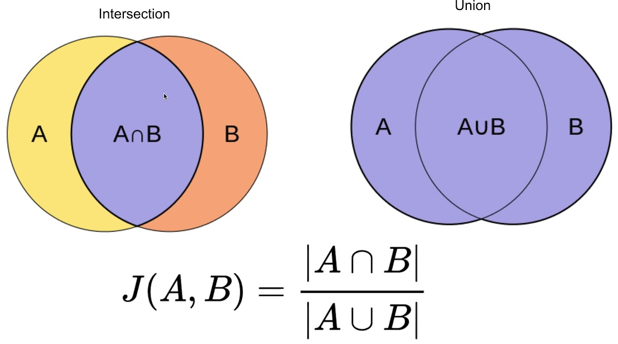
Similaridade Jaccard
É o tamanho da interseção dividido pelo tamanho da união de dois conjuntos
A aplicação da lematização pode ajudar

Slide 8
Exemplo - Jaccard
Sentença 1: O gato comeu o rato
Sentença 2: O rato comeu a comida do gato
Intercessão = 4
União = 7
Similaridade Jacard = 4/7

Slide 9
Distância Euclidiana
Comparando a menor distância entre dois objetos.
Utiliza o Teorema de Pitágoras
Pontuação significa a distância entre dois objetos.
Se for 0, significa que os dois objetos são idênticos. O exemplo a seguir mostra a pontuação ao comparar a primeira frase.

Slide 10
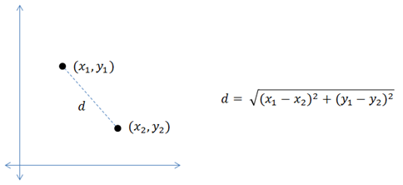
Exemplo - Distância Euclidiana
Master Sentence: Elon Musk's Boring Co to build high-speed airport link in Chicago
-----
Score: 0.00, Comparing Sentence: Elon Musk's Boring Co to build high-speed airport link in Chicago
Score: 1.73, Comparing Sentence: Elon Musk's Boring Company to build high-speed Chicago airport link

Slide 11
Similaridade Cosseno
É uma operação matemática
A similaridade do cosseno calcula a similaridade medindo o cosseno do ângulo entre dois vetores
A forma com que o vetor é construída impacta no resultado
CountVectorizer (Bag of Words)
Embeddings

Slide 12
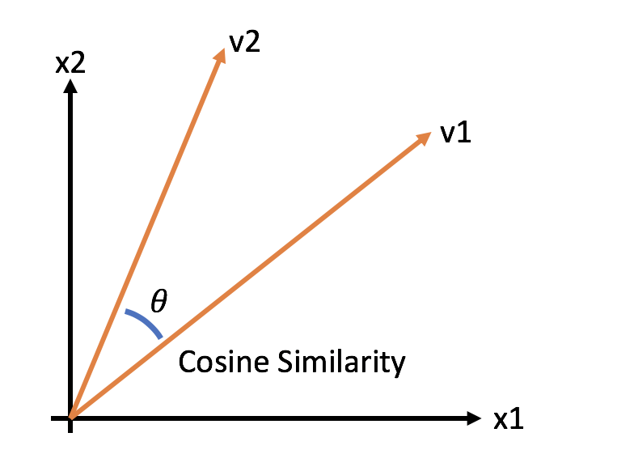
Exemplo - Cosseno

Slide 13
WMD
Word Mover's Distance (WMD)
O WMD usa word embeddings das palavras em dois textos para medir a distância mínima que as palavras de um texto precisam "viajar" no espaço semântico para alcançar as palavras no outro texto
Utiliza a distância euclidiana do Word2Vec
WMD é projetado para superar o problema de sinônimo.
Mais informações:
https://github.com/mkusner/wmd

Slide 14
WMD
A similaridade de cossenos em vetores tf-idf é conhecida por se sair bem na prática.
Mas, inerentemente, não é possível capturar quando os documentos dizem a mesma coisa em palavras completamente diferentes

Slide 15
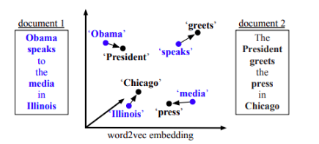
Exemplo WMD
Sentence 1: Obama speaks to the media in Illinois
Sentence 2: The president greets the press in Chicago
A suposição é que palavras semelhantes devem ter vetores semelhantes.

Slide 16
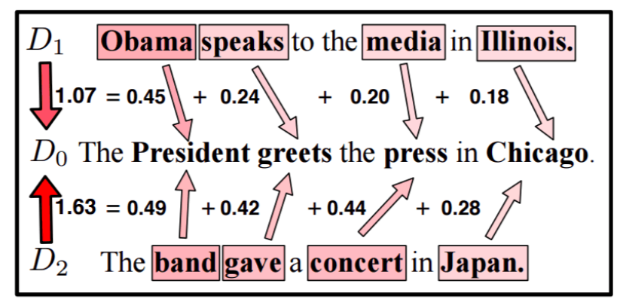
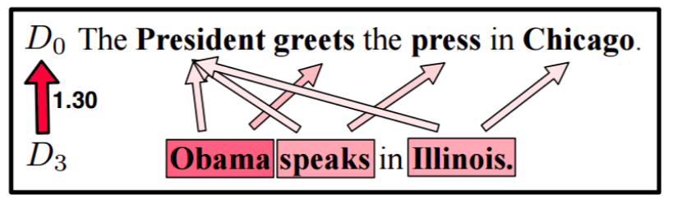
Exemplo WMD

Slide 17
Dicas - Simaridade Textual
https://medium.com/@adriensieg/text-similarities-da019229c894
https://towardsdatascience.com/3-basic-distance-measurement-in-text-mining-5852becff1d7

Slide 18
Referências
Speech and Language Processing. Daniel Jurafsky & James H. Martin. Copyright © 2020. All rights reserved. Draft of December 30, 2020.
Vajjala, Sowmya, et al. Practical Natural Language Processing: A Comprehensive Guide to Building Real-World NLP Systems. O'Reilly Media, 2020.

